Slide 1
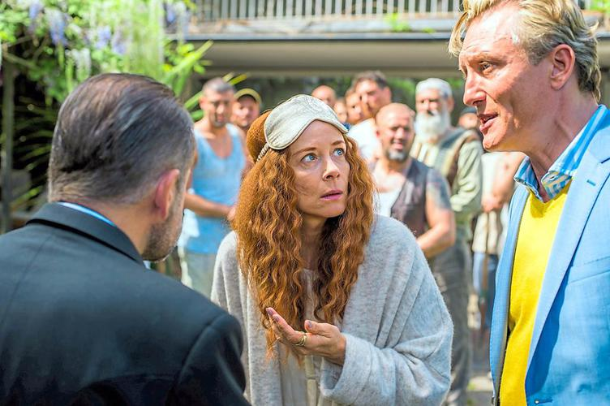
Film/Hör-Seh-Verstehen und Didaktik
NJII_198B
Herzlich willkommen!
Johannes Köck

Slide 2
Verbesserung der Hausaufgabe
Schreiben Sie einen Text ihrer Wahl zu dem Bild
Tauschen Sie die Texte aus und schreiben Sie einen Gesamttext
Bitte lesen Sie Ihre Texte gegenseitig durch und bereiten Sie die Präsentation vor

Slide 3
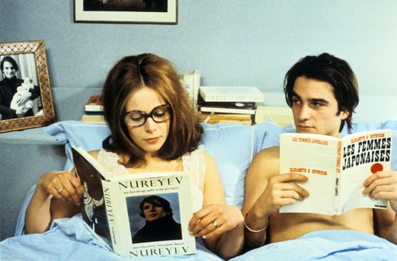

Slide 4
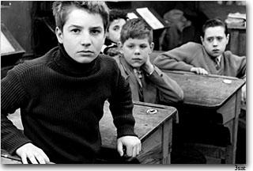

Slide 5
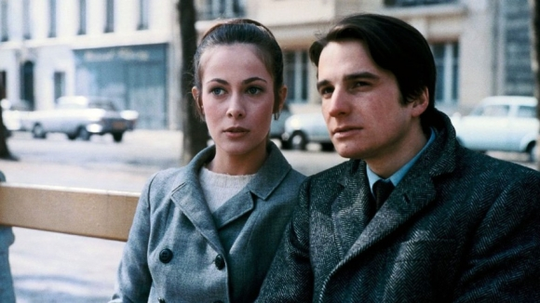

Slide 6
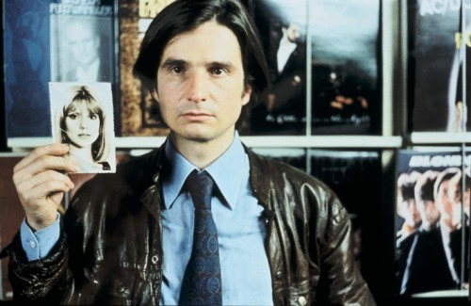

Slide 7
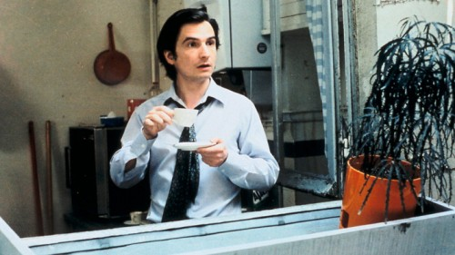

Slide 8
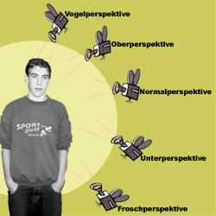

Slide 9
Die drei Grundformen und ihre Funktionen
Normalsicht: Realismus, Authentizität, Objektivität
Untersicht: Idolisieren, Übermacht/Bedrohung, Karikieren
Obersicht: Identifikation mit Helden in übermächtiger Umwelt, unterschiedliche Stellung zweier Parteien

Slide 10


Slide 11
Unten
Was ist besonders an der Perspektive?
Würden Sie mit diesem Film arbeiten?
Warum (nicht?)
Wie im Unterricht einsetzen?
https://www.youtube.com/watch?v=KCbOfob5l5Y

Slide 12
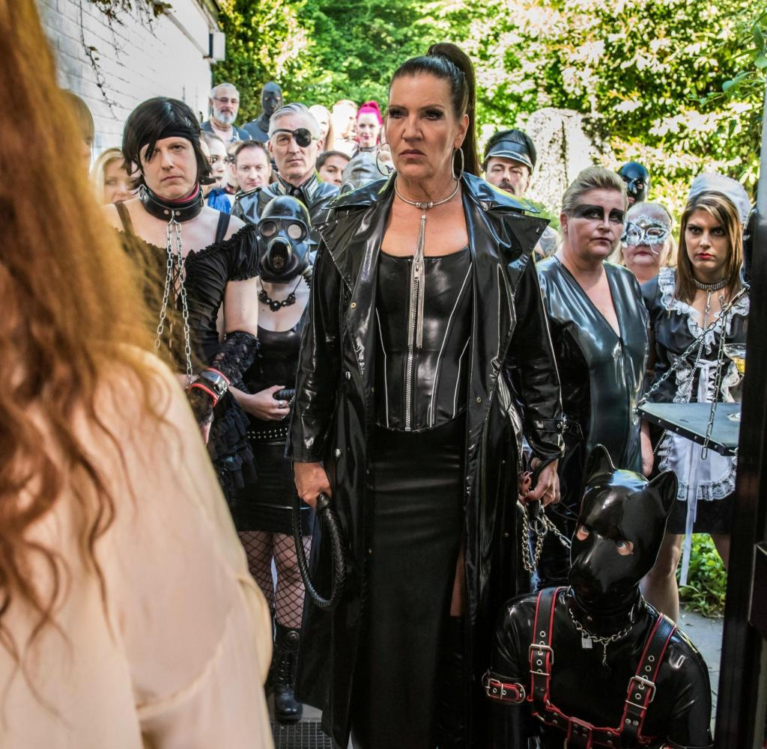

Slide 13
Information Filmfest
HERRliche Zeiten
Sektion REBELLION & REVOLTE
Land DE
Genre Komödie
Sprache Deutsch
Regie Oskar Roehler
Darsteller Katja Riemann, Oliver Masucci, Samuel Finzi, Lize Feryn
Länge 110 min. Web herrlichezeiten-film.de Jahr 2018

Slide 14
Wie sind Ihre Eindrücke zum Film?
Was hat Ihnen (nicht)gefallen?
Was hat Sie überrascht
Welche Kameraperspektiven/filmischen Mittel fallen ihnen auf?

Slide 15
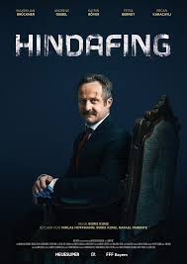

Slide 16
„Der Himmel ist nicht weiß-blau, sondern grau, der Biometzger verkauft Fleischabfälle und jeder erpresst jeden: "Hindafing" seziert die amigohafte bayerische Lokalpolitik so hinterfotzig wie brillant“.

Slide 17
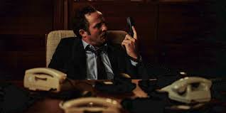
https://www.ardmediathek.de/br/player/Y3JpZDovL2JyLmRlL3ZpZGVvL2IzYzA1ZmYyLTAwMmEtNGVjZi05NzE4LTEzYWU1Yjc0Njg5OQ/donau-village-oder-folge-1-12

Slide 18
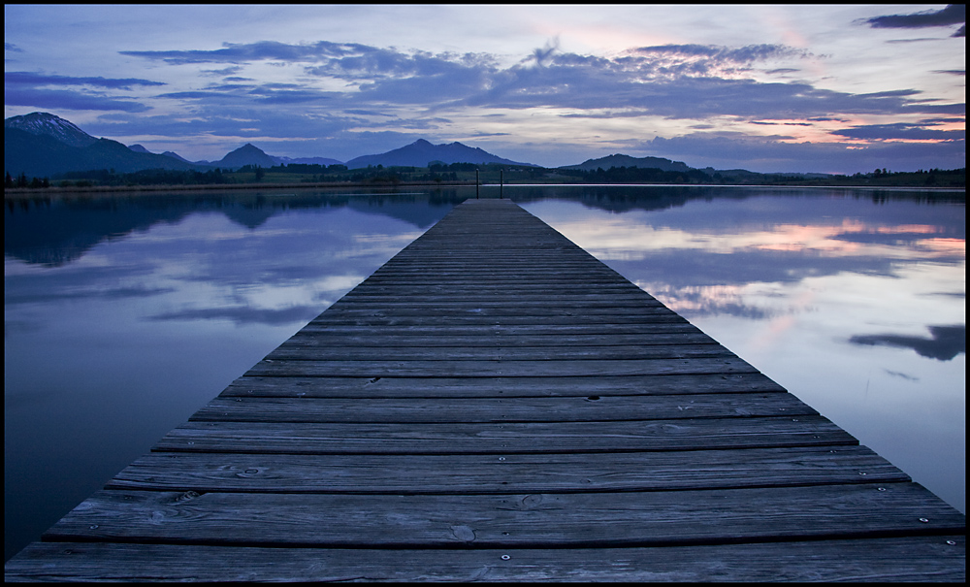
3-Minute Paper bzw. stille Abschlussreflexion
Themen/Inhalte des Workshops (in Stichpunkten)
Das war mir bereits bekannt (in ausformulierten Sätzen)
Das habe ich neu erfahren (in ausformulierten Sätzen)

Slide 19
Neue Hausaufgabe
Lektüre des Textes „Blell/Lütge“ und machen Sie sich Notizen

Slide 20

Für die Unterstützung und Aufmerksamkeit

